Slide 1
SC-AT-AMG162-00737 12.20

Slide 2
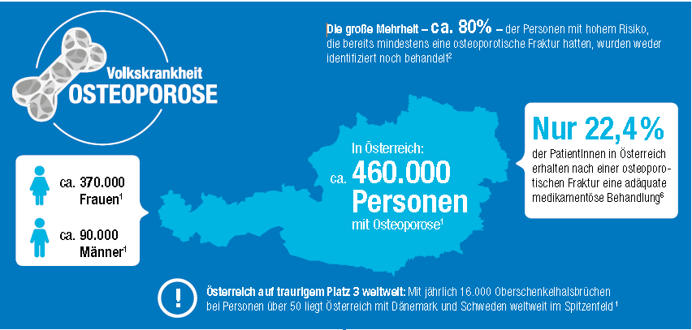
1 Arznei und Vernunft, Leitlinie Osteoporose 2017
6 Dimai HP et al. Economic burden of osteoporotic fractures in Austria. Health Econ Rev. 2012 Jun 27;2(1):12

Slide 50
Weitere Infos

Slide 51
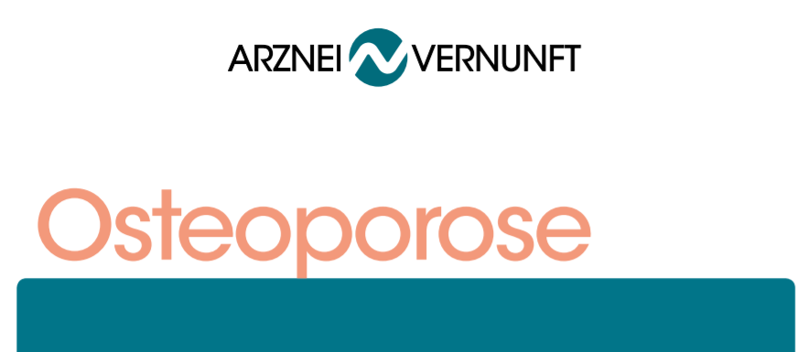
Ihre Quelle zu wissenschaftlicher Information in der Osteologie!
Besuchen Sie uns unter www.boneacademy.at
Hier finden Sie weitere Bone Academy WEBseminare zum Nachsehen
Präsentationsunterlagen gesucht?
Aktuelle Kongressupdates vom ASBMR und DVO 2020!
Sie wollen nie wieder ein Update verpassen?
Registrieren Sie sich noch heute für unseren Newsletter:
SCAN ME!
https://optin.amgen.at
http://www.arzneiundvernunft.at/DE/Thema/Osteoporose1.aspx

Slide 57
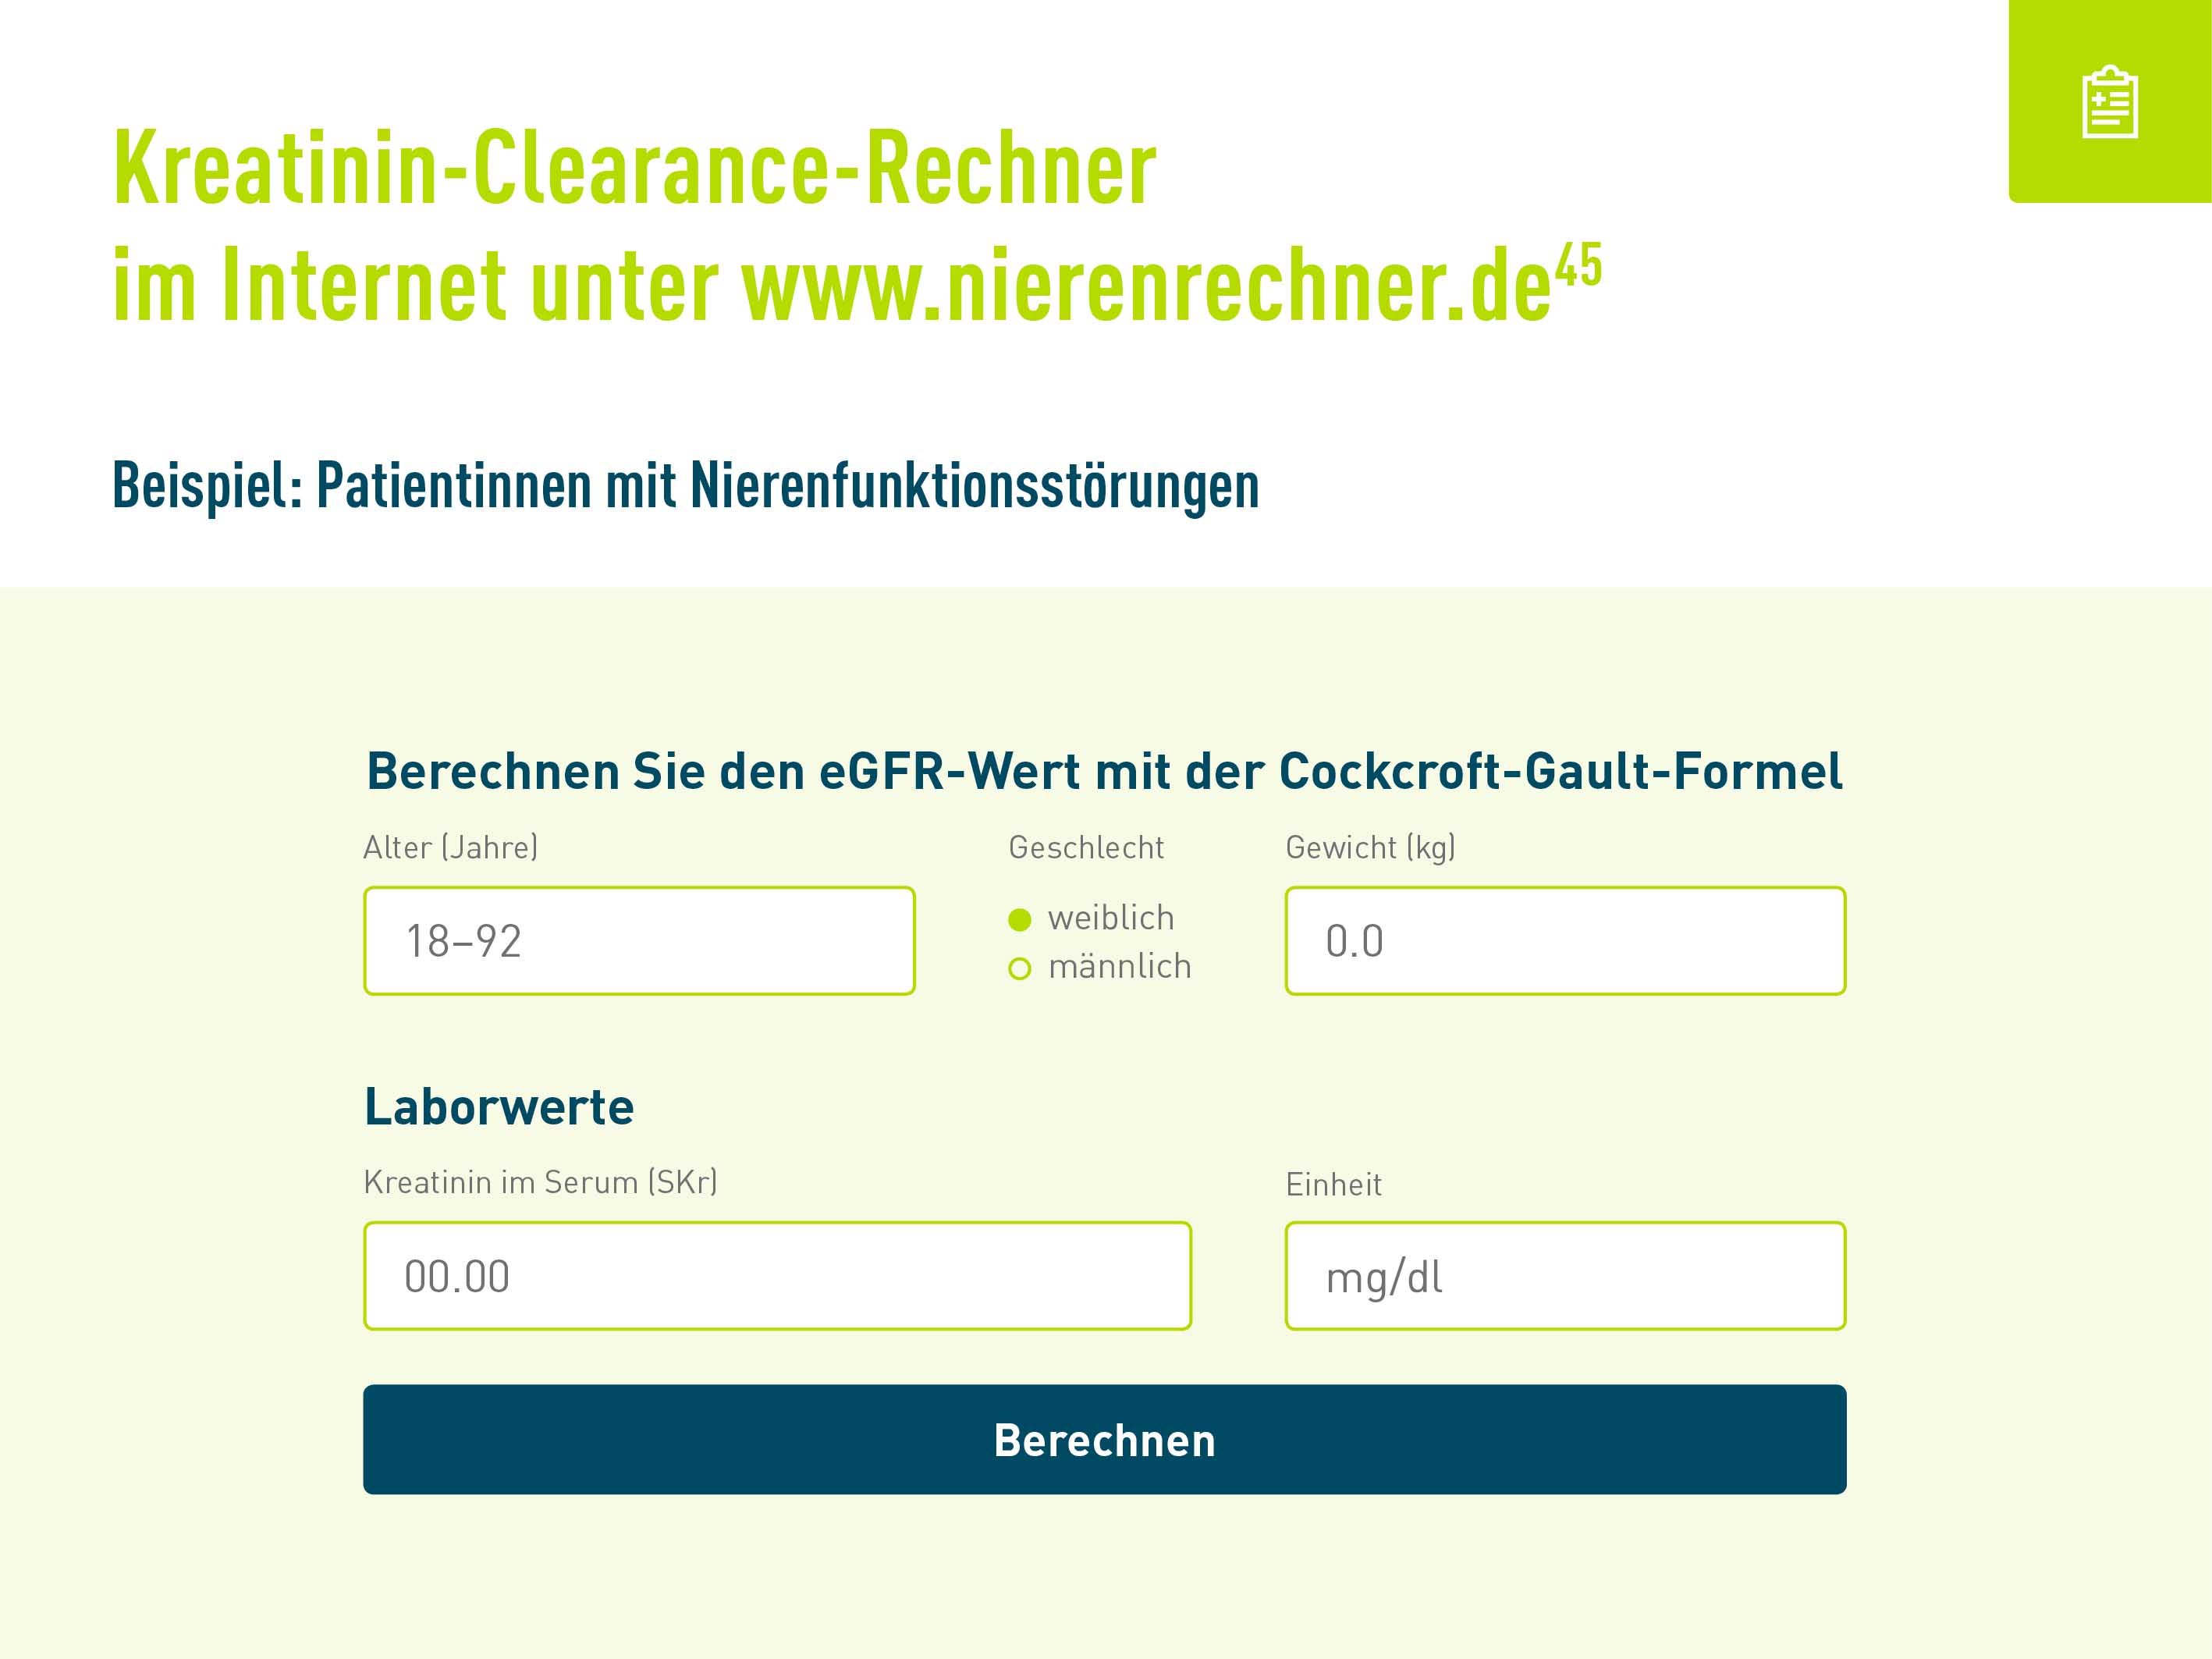

Slide 58
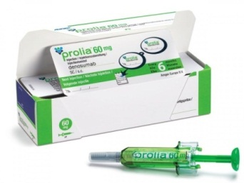
Prolia ® Indikationen
Behandlung der Osteoporose bei postmenopausalen Frauen und bei Männern mit erhöhtem Frakturrisiko. Bei postmenopausalen Frauen vermindert Prolia signifikant das Risiko für vertebrale, nicht-vertebrale und Hüftfrakturen.
Behandlung von Knochenschwund im Zusammenhang mit Hormonablation bei Männern mit Prostatakarzinom mit erhöhtem Frakturrisiko. Prolia vermindert bei Männern mit Prostatakarzinom unter Hormonablationstherapie signifikant das Risiko für vertebrale Frakturen.
Behandlung von Knochenschwund im Zusammenhang mit systemischer Glucocorticoid-Langzeittherapie bei erwachsenen Patienten mit erhöhtem Frakturrisiko.
EKO-Text für Prolia ® in der dunkelgelben Box
Für Patientinnen mit Knochenbruchkrankheit (postmenopausale Osteoporose) mit hohem Frakturrisiko od. vorhergegangenen Frakturen nach inadäquatem Trauma, bei denen eine Therapie mit oralen Bisphosphonaten (ATC-Code MO5BA, welche zur Therapie der Osteoporose zugelassen sind) nicht möglich ist.
1. Prolia® (denosumab): aktuelle Fachinformation

Slide 59
Anwendung von Prolia ®
Die empfohlene Dosis von Prolia beträgt 60 mg
Prolia wird einmal alle 6 Monate als einzelne subkutane Injektion angewendet
Zusätzlich müssen die Patienten angemessen mit Calcium und Vitamin D versorgt werden
Bei Patienten mit renalen Funktionsstörungen und älteren Patienten (≥ 65 Jahre) ist keine Dosisanpassung erforderlich
1. Prolia® (denosumab): aktuelle Fachinformation

Slide 60
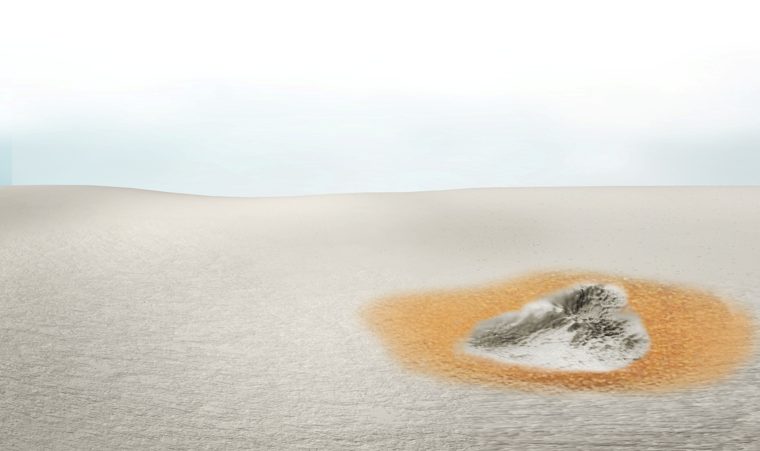
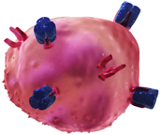
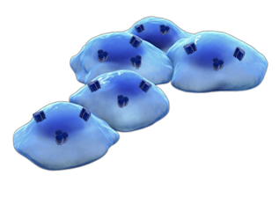
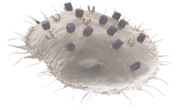
Bisphosphonate binden an den Knochen und hemmen Osteoklasten an der Knochenoberfläche
Osteoklasten-vorläufer
RANK-Ligand
RANK
OPG
Differenzierte Osteoklasten
Bisphosphonat
Bisphosphonate binden an den Knochen und werden von reifen Osteoklasten aufgenommen
1
Aktivierte Osteoklasten
Bisphosphonate hemmen die von Osteoklasten vermittelte Resorption
Osteoblasten
2
Owens G, et al. Am J Manag Care. 2007;13 (suppl)11:S290-S308.
Jung A, et al. Calcif Tissue Res. 1973;11:269-280.
Russell RG, et al. Ann NY Acad Sci. 2007;1117:209-257.
Die Darstellung des Wirkmechanismus dient lediglich illustrativen Zwecken
und ist nicht dazu gedacht, klinische Wirksamkeit zu implizieren.
© 2011 Amgen Inc. Alle Rechte vorbehalten.
Notes:
Bisphosphonates inhibit bone resorption by altering the function of activated osteoclasts.¹⁻⁵
Bisphosphonates bind with high affinity to hydroxyapatite, the main mineral component of bone.⁶
Bisphosphonates localize to regions of bone where new mineral is being deposited beneath osteoblasts and to where bone is being resorbed by osteoclasts.⁷
They are embedded in bone and remain inactive until they are released by the process of osteoclast-mediated bone resorption.^{7,8}
They are then taken up by bone-resorbing osteoclasts by endocytosis.⁷
Internalization of bisphosphonates by osteoclasts results in disruption of the cytoskeleton, loss of osteoclast orientation, and detachment of the osteoclast from the bone surface.¹
Weinstein RS, Roberson PK, Manolagas SC. Giant osteoclast formation and long-term oral bisphosphonate therapy. N Engl J Med. 2009;360:53-62.
Actonel® (risedronate sodium) prescribing information. Procter & Gamble Pharmaceuticals, April 2008.
Boniva® (ibandronate sodium) prescribing information. Roche Therapeutics Inc., November 2008.
Fosamax® (alendronate sodium) prescribing information. Merck & Co, February 2008.
Reclast® (zoledronic acid) injection prescribing information. Novartis Pharma Stein AG, March 2009.
Owens G, Jackson R, Lewiecki EM. An integrated approach: bisphosphonate management for the treatment of osteoporosis. Am J Manag Care. 2007;13(suppl 11):S290-308.
Russell RGG Xia Z, Dunford JE, et al. Bisphosphonates: an update on mechanisms of action and how these relate to clinical efficacy. Ann NY Acad Sci. 2007;1117:209-257.
Sato M, Grasser W, Endo N, et al. Bisphosphonate action: alendronate localization in rat bone and effects on osteoclast ultrastructure. J Clin Invest. 1991;88:2095-2105.

Slide 61
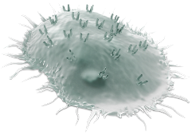
Denosumab (Dmab), ein RANKL-Inhibitor, hemmt Osteoklasten, auch bevor sie sich an den Knochen anlagern*
Osteoklasten-
vorläufer
Dmab blockiert die Bindung von RANKL an RANK
RANK-Ligand
2
RANK
3
Dmab hemmt die Osteoklastenbildung
OPG
Denosumab
Dmab hemmt die Funktion und das Überleben von Osteoklasten
4
Differenzierte Osteoklasten
1
Dmab bindet an RANKL
Aktivierte Osteoklasten
Osteoblasten
*RANK (receptor activator of nuclear factor-κB) ist ein Rezeptor auf der Oberfläche von Osteoklasten und deren Vorläuferzellen. Die Interaktion von RANK mit seinem Liganden RANKL ist essentiell für die Bildung, Funktion und das Überleben von Osteoklasten. Denosumab ist ein monoklonaler Antikörper der an RANKL bindet und dadurch RANKL daran hindert, seinen Rezeptor RANK zu aktivieren; Cummings SR, et al. NEJM 2009;361:756-765;
Prolia® (Denosumab) Fachinformation, Amgen.; Boyle WJ et al. Nature 2003; 423:337–342; Kostenuik PJ. Curr Opin Pharmacol 2005;5 618–625.
.
© 2011 Amgen Inc. Alle Rechte vorbehalten.
Notes:
Prolia™ (denosumab) is the first approved human monoclonal antibody that specifically targets RANK Ligand, an essential mediator of osteoclast formation, function, and survival.¹
Prolia™ is a human IgG2 monoclonal antibody with affinity and specificity for human RANK Ligand. It has an approximate molecular weight of 147 kDa and is produced in genetically engineered mammalian (Chinese hamster ovary) cells.¹
The binding of Prolia™ to RANK Ligand prevents the activation of RANK on the surface of osteoclasts and their precursors.¹
Prevention of the RANKL/RANK interaction inhibits osteoclast formation, function, and survival, thereby decreasing bone resorption and increasing bone mass and strength in both cortical and trabecular bone.¹
Prolia™ (denosumab) prescribing information, Amgen. 2010.

Slide 62
Unterschiede im Wirkmechanismus zwischen Bisphosphonaten und Denosumab
Bisphosphonate
Binden spezifisch an Hydroxylapatit³
Effekt auf reife Osteoklasten³
Vorwiegend trabekulärer Effekt^{2,4}
Denosumab
Bindet spezifisch an RANKL¹
Effekt auf alle Stadien der Osteoklastendifferenzierung¹
Trabekulärer und kortikaler Effekt^{1,2}
1. Prolia® (Denosumab) Fachinformation, Amgen.
2. Baron R et al. Bone. 2011;48:677-692;
3. Russell RG, et al. Ann NY Acad Sci. 2007;1117:209-257
4. Kimmel et al. J Dent Res 2007;(86):1022-1033

